Slide 1
NHIỆT NHIỆT CHÀO MỪNG
CÁC THẦY CÔ VỀ DỰ GIỜ THĂM LỚP 3E
Hùng Thắng, ngày …. tháng 12 năm 2024
Giáo viên : Vũ Thị Mỵ

Slide 2
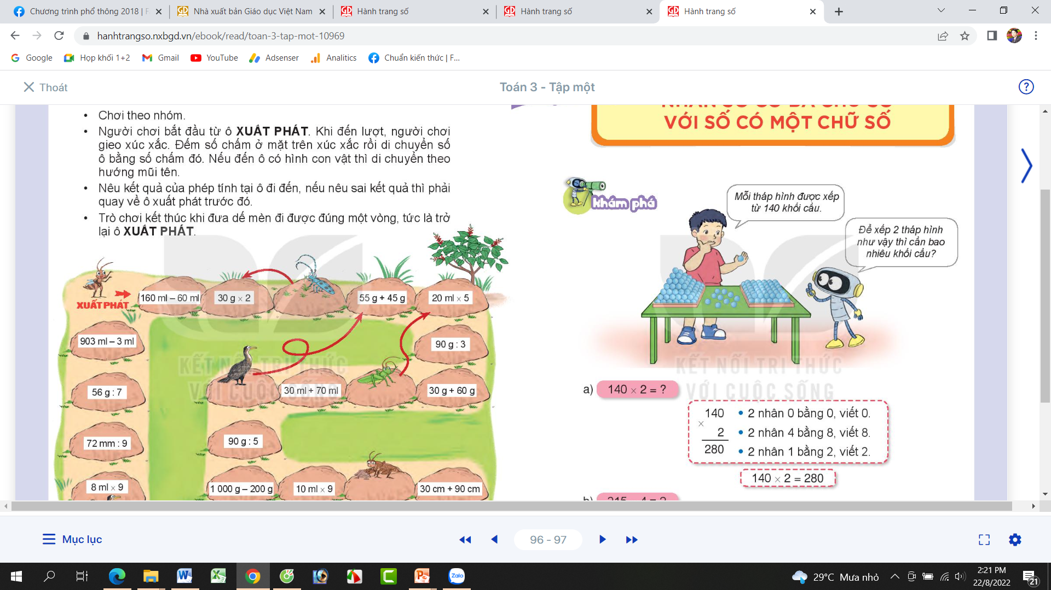

Slide 3
140 x 2 = ?
140
2 nhân 0 bằng 0, viết 0.
x
2
2 nhân 4 bằng 8, viết 8.
2
8
0
2 nhân 1 bằng 2, viết 2.
Vậy 140 x 2 = 280

Slide 4
215 x 4 = ?
215
4 nhân 5 bằng 20, viết 0 nhớ 2.
x
4
4 nhân 1 bằng 4, thêm 2 bằng 6, viết 6.
8
6
0
4 nhân 2 bằng 8, viết 8.
Vậy 215 x 4 = 860

